Slide 1
Number Theoretic Transform
數論轉換
演講者：郭其樹 B11103122

Slide 2
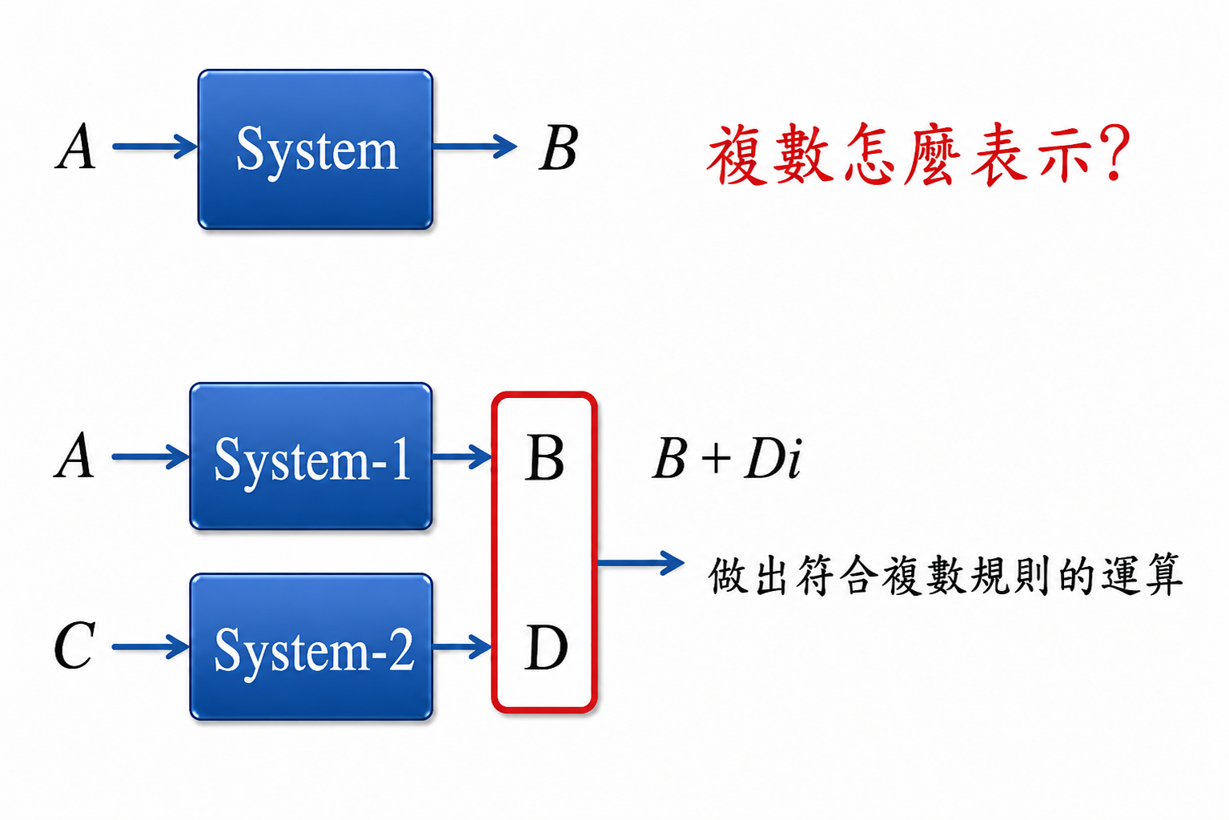
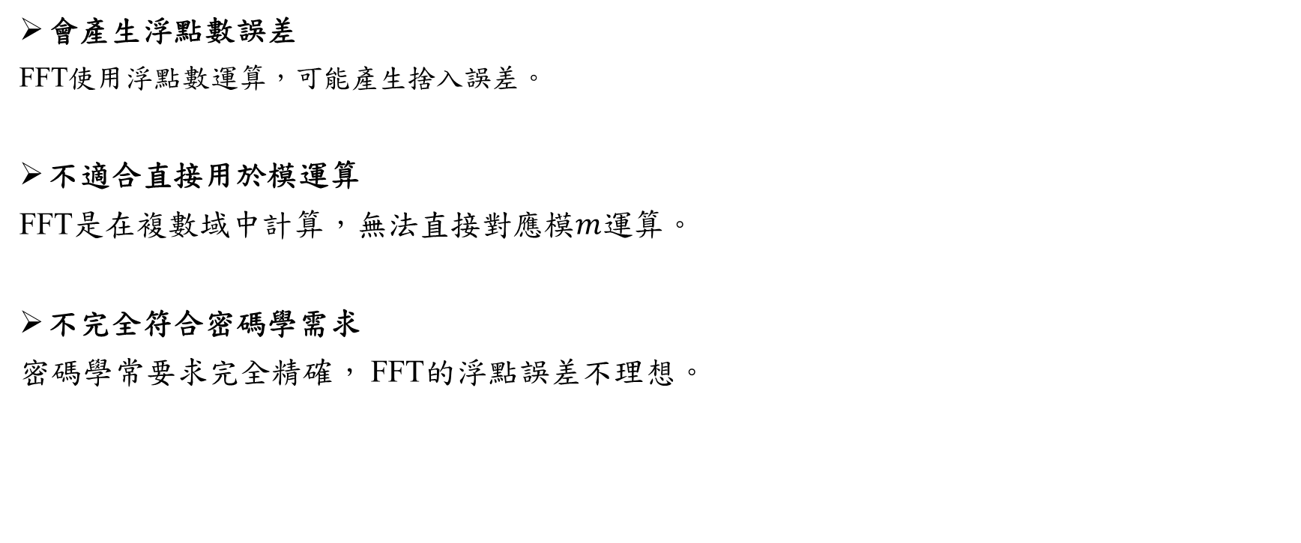
Fast Fourier Transform 之缺點
會產生浮點數誤差
FFT使用浮點數運算，可能產生捨入誤差。
不適合直接用於模運算
FFT是在複數域中計算，無法直接對應模$m$運算。
不完全符合密碼學需求
密碼學常要求完全精確， FFT的浮點誤差不理想。

Slide 3
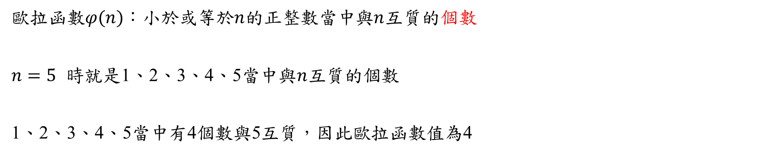
數論——歐拉函數 Euler's totient function
歐拉函數$φ(n)$：小於或等於$n$的正整數當中與$n$互質的個數
$n=5$ 時就是1、2、3、4、5當中與$n$互質的個數
1、2、3、4、5當中有4個數與5互質，因此歐拉函數值為4

Slide 4

費馬小定理 Fermat's little theorem
在數論中，假設$a$為整數，$p$為質數，則
$a^{p}≡a$ (mod $p$)
三條橫線是同餘符號，也就是$a$的$p$次方與$a$在除以$p$的時候餘數相同的含意
如果$a$不是$p$的倍數，則可以得到
$a^{p−1}≡1$ (mod $p$)
舉例$a=5$、$p=3的$時候可以驗證一下
歐拉定理 $a^{φ(n)}≡1$ (mod $n$)

Slide 5

費馬小定理 Fermat's little theorem ($p=17$)
$a^{b}$ mod $p$
列號是b
0 | 1 | 2 | 3 | 4 | 5 | 6 | 7 | 8 | 9 | 10 | 11 | 12 | 13 | 14 | 15 | 16
1 | 1 | 1 | 1 | 1 | 1 | 1 | 1 | 1 | 1 | 1 | 1 | 1 | 1 | 1 | 1 | 1
2 | 2 | 4 | 8 | 16 | 15 | 13 | 9 | 1 | 2 | 4 | 8 | 16 | 15 | 13 | 9 | 1
3 | 3 | 9 | 10 | 13 | 5 | 15 | 11 | 16 | 14 | 8 | 7 | 4 | 12 | 2 | 6 | 1
4 | 4 | 16 | 13 | 1 | 4 | 16 | 13 | 1 | 4 | 16 | 13 | 1 | 4 | 16 | 13 | 1
5 | 5 | 8 | 6 | 13 | 14 | 2 | 10 | 16 | 12 | 9 | 11 | 4 | 3 | 15 | 7 | 1
6 | 6 | 2 | 12 | 4 | 7 | 8 | 14 | 16 | 11 | 15 | 5 | 13 | 10 | 9 | 3 | 1
7 | 7 | 15 | 3 | 4 | 11 | 9 | 12 | 16 | 10 | 2 | 14 | 13 | 6 | 8 | 5 | 1
8 | 8 | 13 | 2 | 16 | 9 | 4 | 15 | 1 | 8 | 13 | 2 | 16 | 9 | 4 | 15 | 1
9 | 9 | 13 | 15 | 16 | 8 | 4 | 2 | 1 | 9 | 13 | 15 | 16 | 8 | 4 | 2 | 1
10 | 10 | 15 | 14 | 4 | 6 | 9 | 5 | 16 | 7 | 2 | 3 | 13 | 11 | 8 | 12 | 1
11 | 11 | 2 | 5 | 4 | 10 | 8 | 3 | 16 | 6 | 15 | 12 | 13 | 7 | 9 | 14 | 1
12 | 12 | 8 | 11 | 13 | 3 | 2 | 7 | 16 | 5 | 9 | 6 | 4 | 14 | 15 | 10 | 1
13 | 13 | 16 | 4 | 1 | 13 | 16 | 4 | 1 | 13 | 16 | 4 | 1 | 13 | 16 | 4 | 1
14 | 14 | 9 | 7 | 13 | 12 | 15 | 6 | 16 | 3 | 8 | 10 | 4 | 5 | 2 | 11 | 1
15 | 15 | 4 | 9 | 16 | 2 | 13 | 8 | 1 | 15 | 4 | 9 | 16 | 2 | 13 | 8 | 1
16 | 16 | 1 | 16 | 1 | 16 | 1 | 16 | 1 | 16 | 1 | 16 | 1 | 16 | 1 | 16 | 1
行號是a

Slide 6
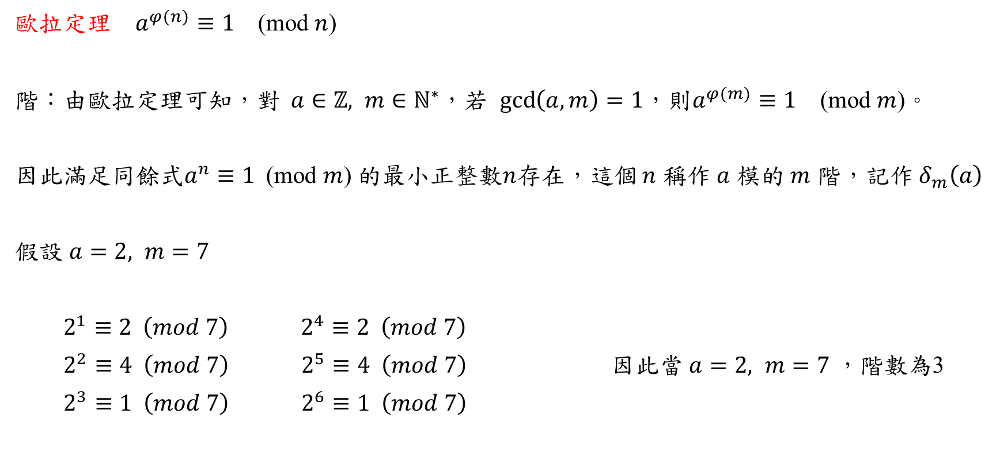
原根 Primitive root
歐拉定理 $a^{φ(n)}≡1$ (mod $n$)
階：由歐拉定理可知，對 $a∈ℤ, m∈ℕ^{∗}$，若 $\gcd\left(a,m\right)=1$，則$a^{φ(m)}≡1$ (mod $m$)。
因此滿足同餘式$a^{n}≡1$ (mod $m$) 的最小正整數$n$存在，這個 $n$ 稱作 $a$ 模的 $m$ 階，記作 $δ_{m}\left(a\right)$
假設 $a=2, m=7$
$2^{1}≡2 \left(mod 7\right)$ $2^{4}≡2 \left(mod 7\right)$
$2^{2}≡4 \left(mod 7\right)$ $2^{5}≡4 \left(mod 7\right)$ 因此當 $a=2, m=7$ ，階數為3
$2^{3}≡1 \left(mod 7\right)$ $2^{6}≡1 \left(mod 7\right)$

Slide 7
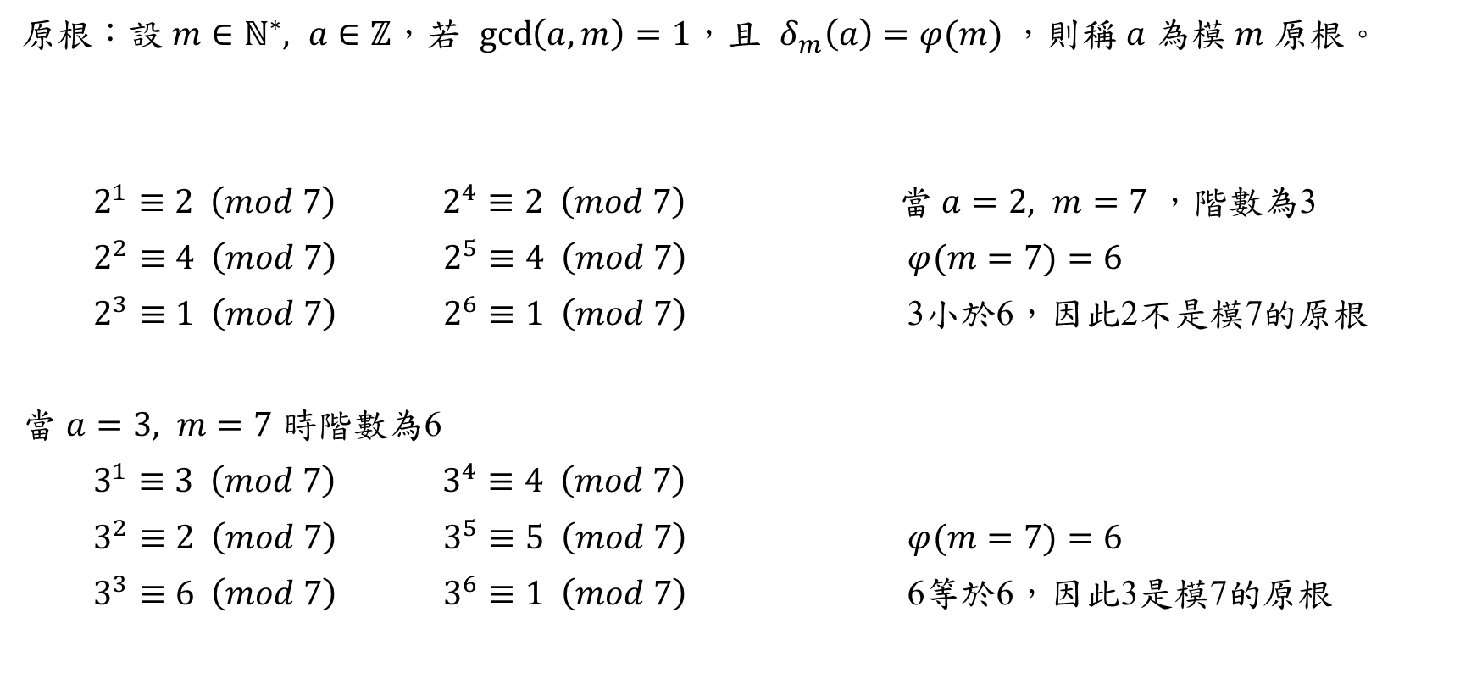
原根 Primitive root
原根：設 $m∈ℕ^{∗}, a∈ℤ$，若 $\gcd\left(a,m\right)=1$，且 $δ_{m}\left(a\right)=φ(m)$，則稱 $a$ 為模 $m$ 原根。
$2^{1}≡2 \left(mod 7\right)$ $2^{4}≡2 \left(mod 7\right)$ 當 $a=2, m=7$ ，階數為3
$2^{2}≡4 \left(mod 7\right)$ $2^{5}≡4 \left(mod 7\right)$ $φ(m=7)=6$
$2^{3}≡1 \left(mod 7\right)$ $2^{6}≡1 \left(mod 7\right)$ 3小於6，因此2不是模7的原根
當 $a=3, m=7$ 時階數為6
$3^{1}≡3 \left(mod 7\right)$ $3^{4}≡4 \left(mod 7\right)$
$3^{2}≡2 \left(mod 7\right)$ $3^{5}≡5 \left(mod 7\right)$ $φ(m=7)=6$
$3^{3}≡6 \left(mod 7\right)$ $3^{6}≡1 \left(mod 7\right)$ 6等於6，因此3是模7的原根

Slide 8

對應表中的週期性
$a^{b}$ mod 7
一個週期內的數都不相同
列號是b
0 | 1 | 2 | 3 | 4 | 5 | 6
1 | 1 | 1 | 1 | 1 | 1 | 1
2 | 2 | 4 | 1 | 2 | 4 | 1
3 | 3 | 2 | 6 | 4 | 5 | 1
4 | 4 | 2 | 1 | 4 | 2 | 1
5 | 5 | 4 | 6 | 2 | 3 | 1
6 | 6 | 1 | 6 | 1 | 6 | 1
行號是a

Slide 9
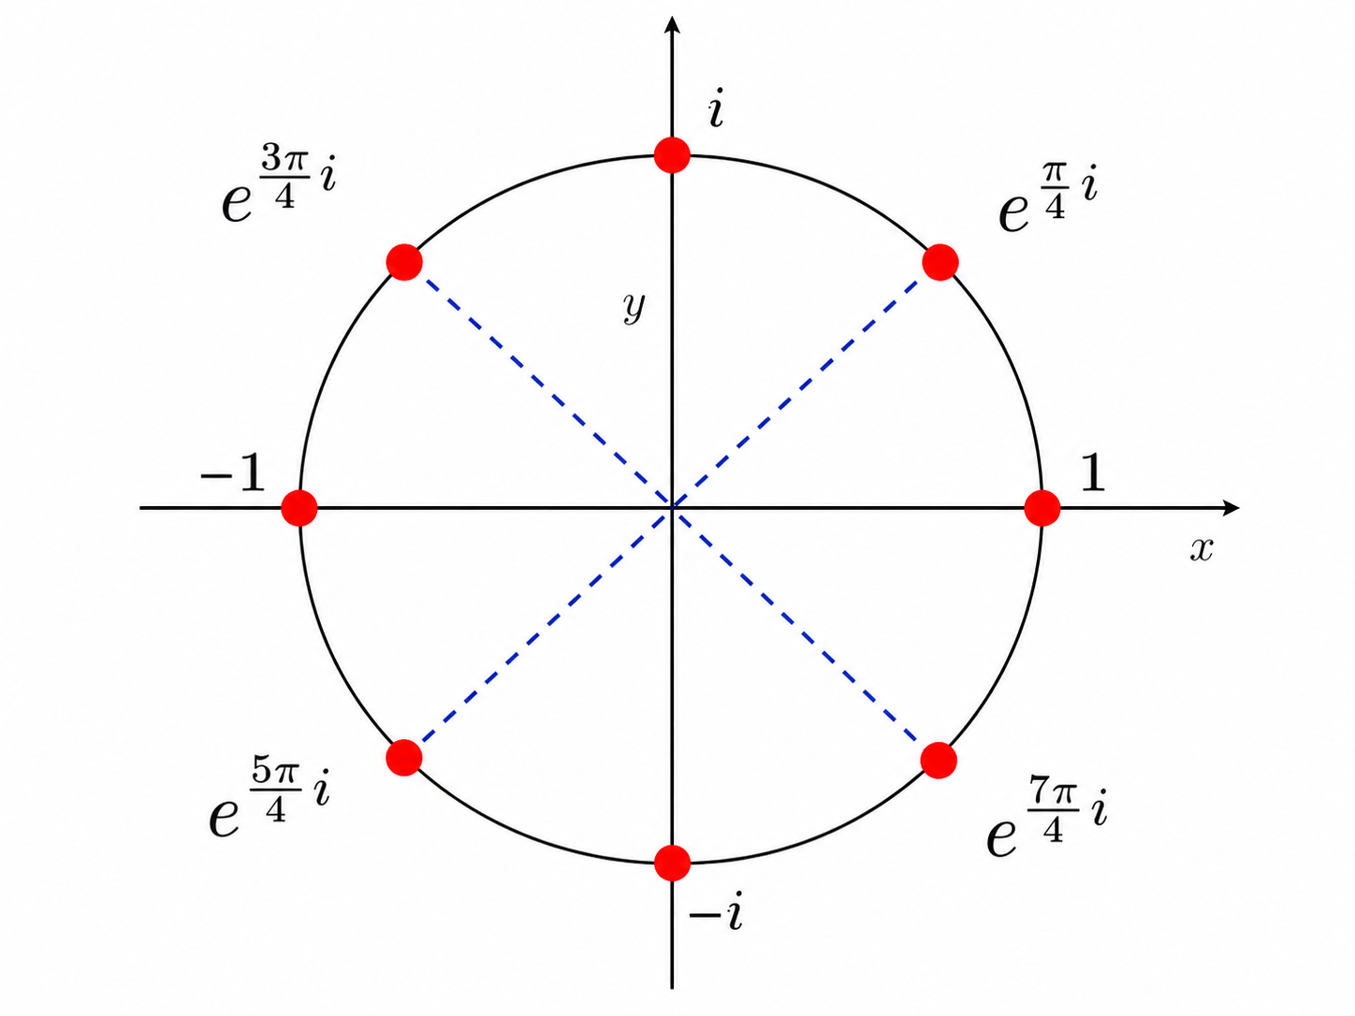
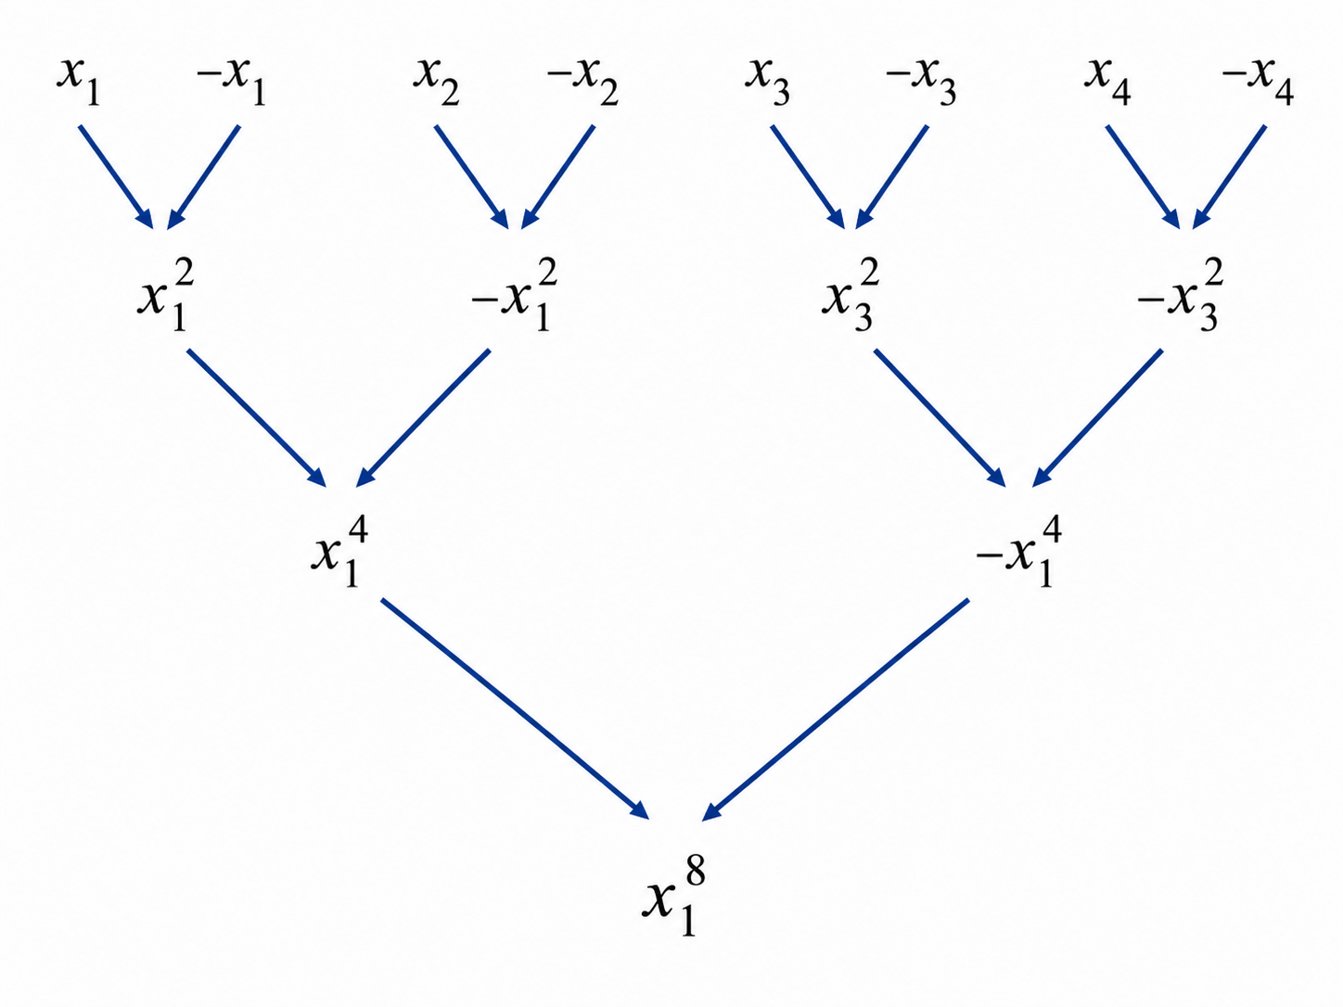

可替換FFT當中的根
FFT 使用複數單位根：$ω_{n}=e^{\frac{−2πi}{n}}$
它滿足：$ω_{n}^{n}=1$
因此可以用來做快速傅立葉變換。

Slide 10

投射
DFT：$\left[\begin{matrix}1 & 1 & 1 & 1 & ··· & 1 \\ 1 & ω & ω^{2} & ω^{3} & ··· & ω^{N−1} \\ 1 & ω^{2} & ω^{4} & ω^{6} & ··· & ω^{2\left(N−1\right)} \\ 1 & ω^{3} & ω^{6} & ω^{9} & ··· & ω^{3\left(N−1\right)} \\ ⋮ & \text{⋮} & \text{⋮} & \text{⋮} & & \text{⋮} \\ 1 & ω^{N−1} & ω^{2\left(N−1\right)} & ω^{3\left(N−1\right)} & ··· & ω^{\left(N−1\right)\left(N−1\right)}\end{matrix}\right]$ $\left[\begin{matrix}x[0] \\ x[1] \\ x[2] \\ \text{⋮} \\ x[N−2] \\ x[N−1]\end{matrix}\right]=\left[\begin{matrix}\hat{x}[0] \\ \hat{x}[1] \\ \hat{x}[2] \\ \text{⋮} \\ \hat{x}[N−2] \\ \hat{x}[N−1]\end{matrix}\right]$
相當於把複平面上的點替換成原根

Slide 11



用原根替代複數根
$$ω_{n}^{k}=e^{\frac{−2kπ}{n}i}$$
$$g_{n}^{k}={\left(G^{\frac{p−1}{n}}\right)}^{k}mod p$$
$a^{b}$ mod 7
列號是b
0 | 1 | 2 | 3 | 4 | 5 | 6
1 | 1 | 1 | 1 | 1 | 1 | 1
2 | 2 | 4 | 1 | 2 | 4 | 1
3 | 3 | 2 | 6 | 4 | 5 | 1
4 | 4 | 2 | 1 | 4 | 2 | 1
5 | 5 | 4 | 6 | 2 | 3 | 1
6 | 6 | 1 | 6 | 1 | 6 | 1
行號是a

Slide 12
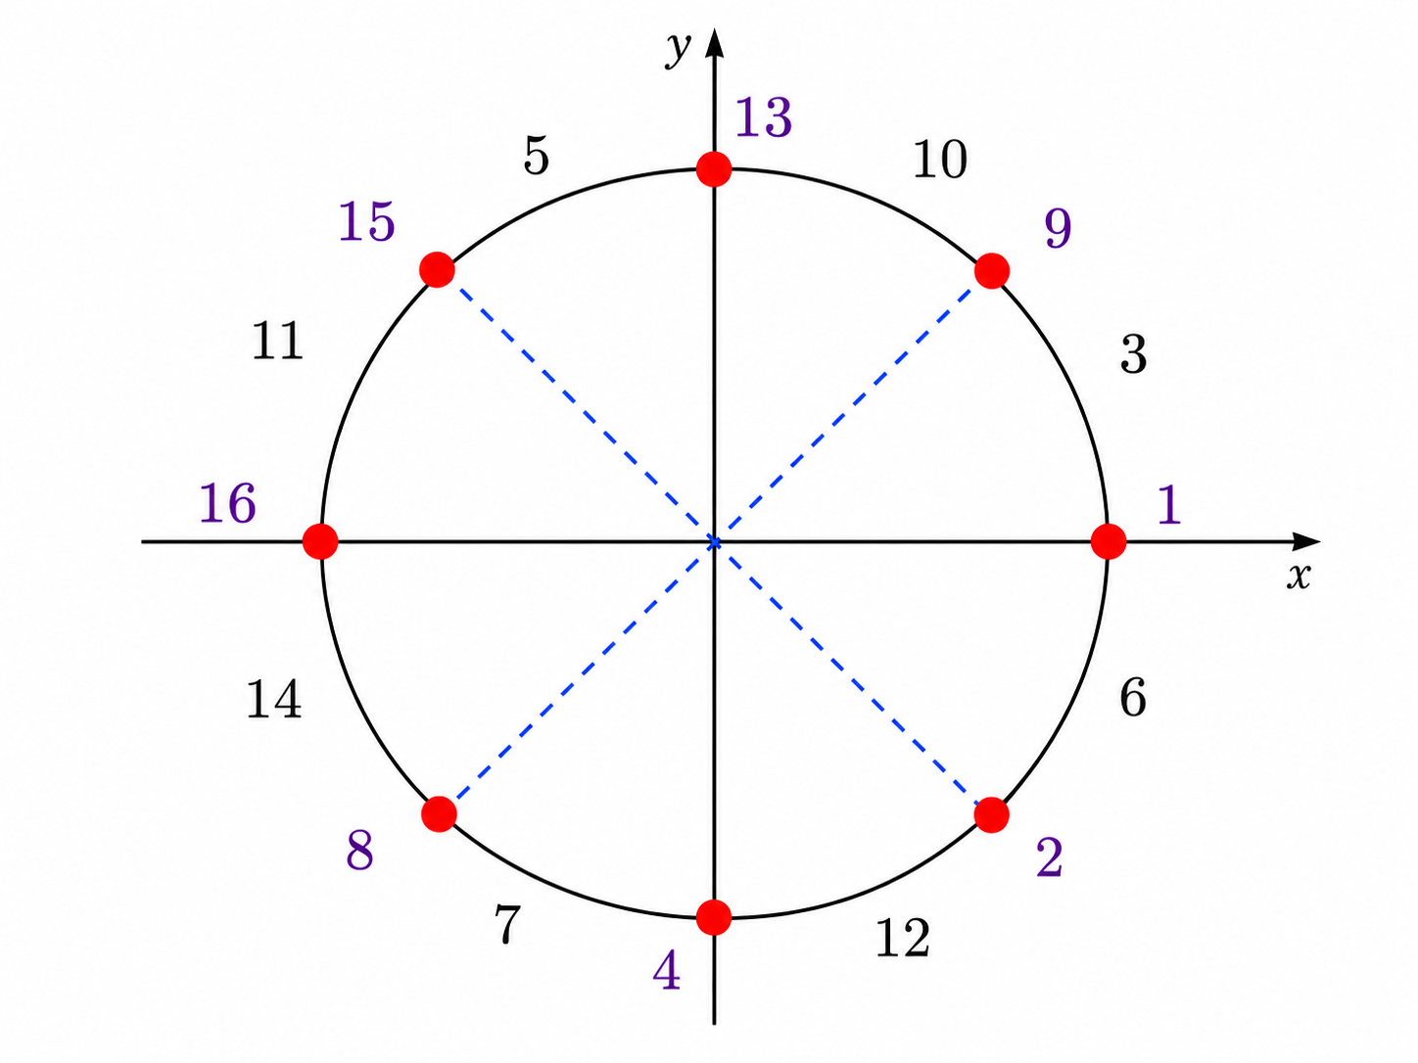
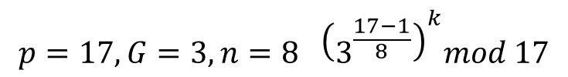
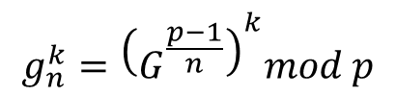
實現FFT的必要條件
$$g_{n}^{k}={\left(G^{\frac{p−1}{n}}\right)}^{k}mod p$$
$$ω_{n}^{k}=e^{\frac{−2kπ}{n}i}$$
$$p=17, G=3,n=8 {\left(3^{\frac{17−1}{8}}\right)}^{k}mod 17$$

Slide 13

原根 Primitive root
對原根而言：
$g_{n}^{n}=g^{n\left(p−1\right)/n}=g^{p−1}=g^{φ\left(p\right)}≡1 mod\left(p\right)$
$g_{n}^{n/2}=g^{\left(p−1\right)/2}$
而
$g^{{\left(\left(p−1\right)/2\right)}^{2}}≡g^{p−1}≡1 mod\left(p\right)$
方程$x^{2}≡1 mod\left(p\right)$在$p$為質數時，只有$±1$這兩種取值。
但是由於$g$是原根，所以$g^{\left(p−1\right)/2}≡g^{p−1}≡1$，故其為$−1$。

Slide 14
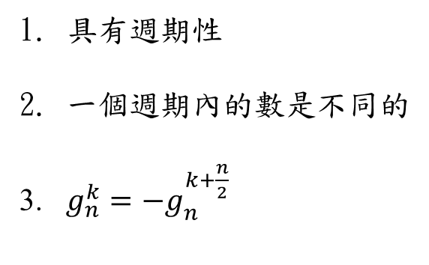
模意義下的相反數
$$g_{n}^{k}={\left(G^{\frac{p−1}{n}}\right)}^{k}mod p$$
1. 具有週期性
2. 一個週期內的數是不同的
3. $g_{n}^{k}=−g_{n}^{k+\frac{n}{2}}$
$$p=17, G=3,n=8 {\left(3^{\frac{17−1}{8}}\right)}^{k}mod 17$$

Slide 15

替換根
DFT：$\left[\begin{matrix}1 & 1 & 1 & 1 & ··· & 1 \\ 1 & ω & ω^{2} & ω^{3} & ··· & ω^{N−1} \\ 1 & ω^{2} & ω^{4} & ω^{6} & ··· & ω^{2\left(N−1\right)} \\ 1 & ω^{3} & ω^{6} & ω^{9} & ··· & ω^{3\left(N−1\right)} \\ ⋮ & \text{⋮} & \text{⋮} & \text{⋮} & & \text{⋮} \\ 1 & ω^{N−1} & ω^{2\left(N−1\right)} & ω^{3\left(N−1\right)} & ··· & ω^{\left(N−1\right)\left(N−1\right)}\end{matrix}\right]$ $\left[\begin{matrix}x[0] \\ x[1] \\ x[2] \\ \text{⋮} \\ x[N−2] \\ x[N−1]\end{matrix}\right]=\left[\begin{matrix}\hat{x}[0] \\ \hat{x}[1] \\ \hat{x}[2] \\ \text{⋮} \\ \hat{x}[N−2] \\ \hat{x}[N−1]\end{matrix}\right]$
對DFT矩陣當中的取樣點進行原根替換即可

Slide 16

總結
NTT可視為 FFT 在模運算中的版本。
FFT 使用複數單位根，而NTT 則是使用模 $p$ 下的原始單位根。
NTT能快速計算多項式乘法、卷積。
運算複雜度：
FFT 為 $O(n\log{n})$
NTT為 $O\left(n\log{n}\right)$

Slide 17
推薦文獻
[1] A. Satriawan, R. Mareta, and H. Lee, "A Complete Beginner Guide to the Number Theoretic
Transform (NTT)," Dept. Elect. Comput. Eng., Inha Univ., Incheon, South Korea.
[2] Z. Liang and Y. Zhao, "Number Theoretic Transform and Its Applications in Lattice-based
Cryptosystems: A Survey," arXiv preprint arXiv:2211.13546, 2022.
[3] P. Longa and M. Naehrig, "Speeding up the Number Theoretic Transform for Faster Ideal Lattice-
Based Cryptography," Microsoft Research, USA.

Slide 18

感謝聆聽

